Slide 1
Investors network bv
Wij danken de bv busschaert&co dat we al jaren gratis de
Beleggingsadviezen en berichten mogen publiceren via hun site.
Dit blijven we doen in de toekomst
Deze uitgave blijft ook onder onze verantwoordelijkheid.
Het zijn algemene adviezen zoals alle beleggingsbladen en sites
Voor persoonlijk advies mag men steeds bij zijn persoonlijke adviseur gaan

Slide 2
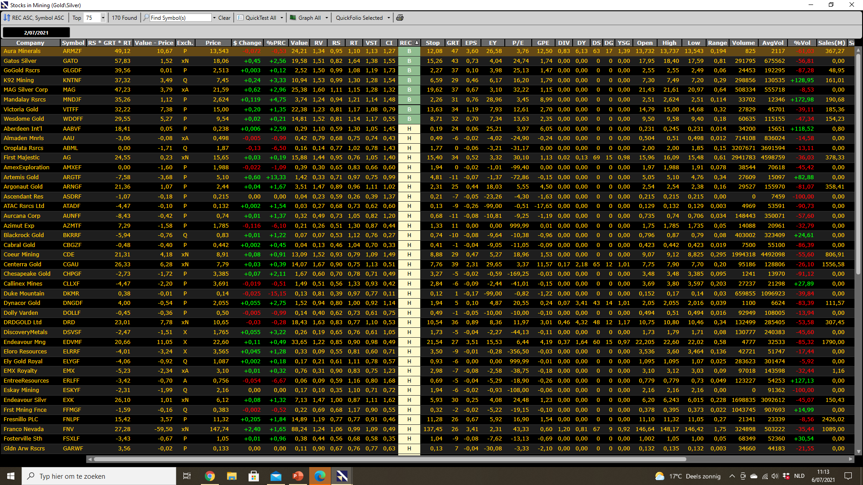
Vandaag breekt goud door de 1800 ziehier de koopwaardig

Slide 3
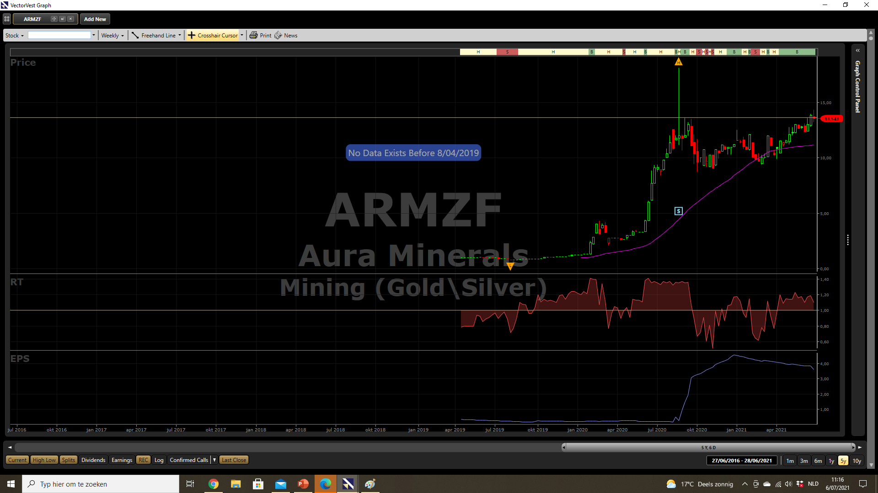

Slide 4
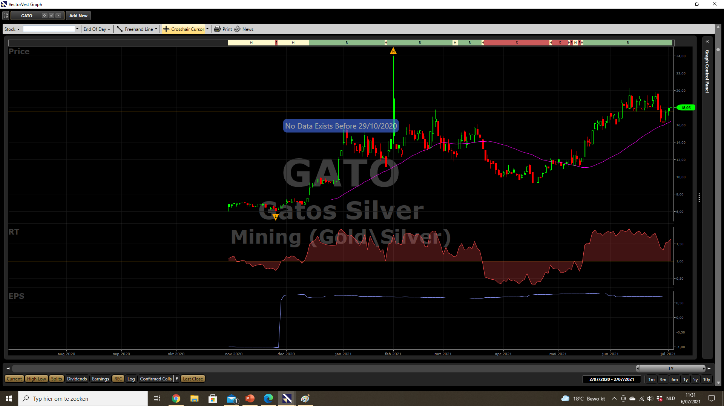

Slide 5
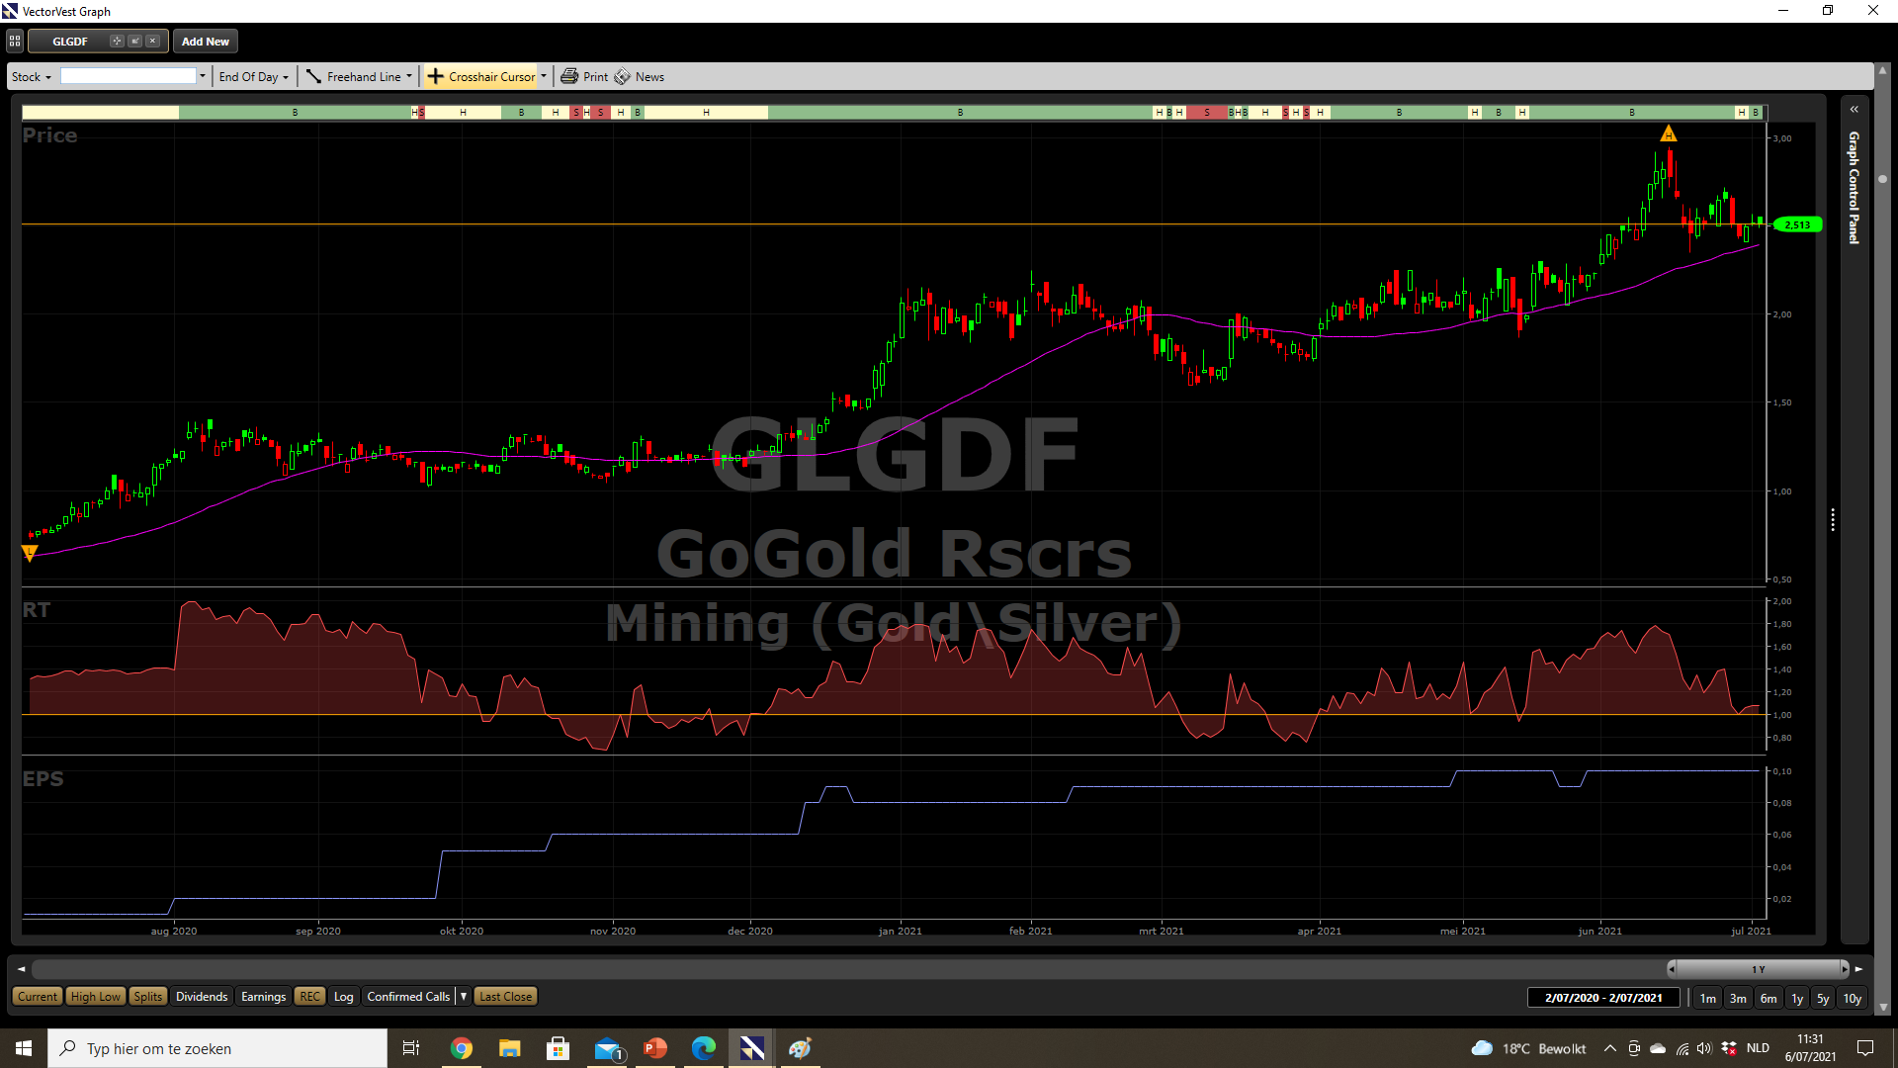

Slide 6
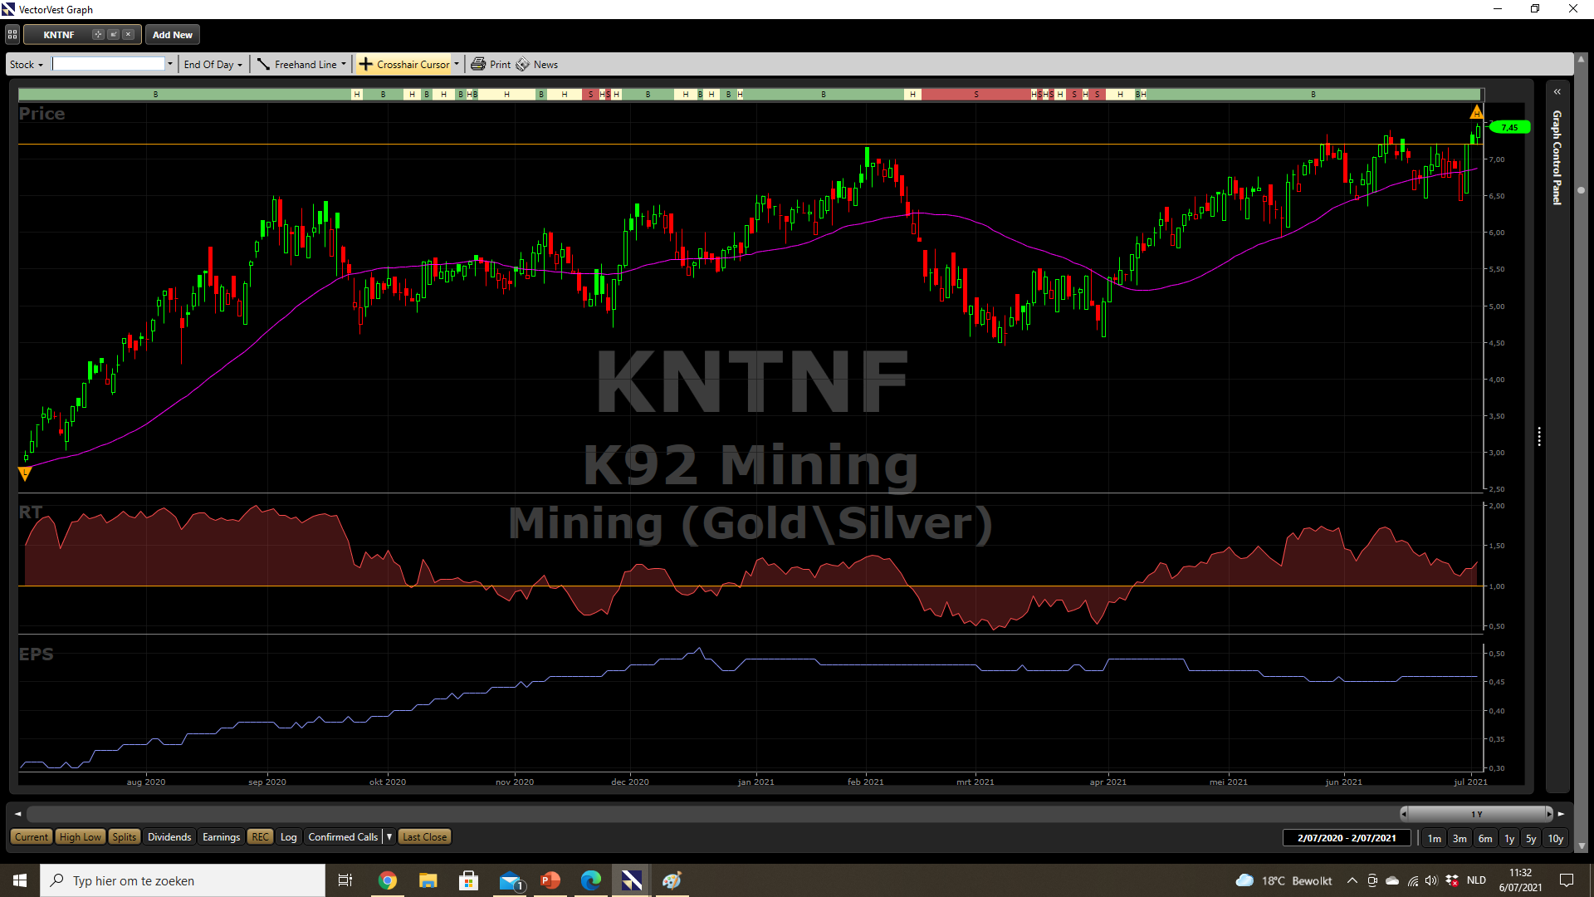

Slide 7
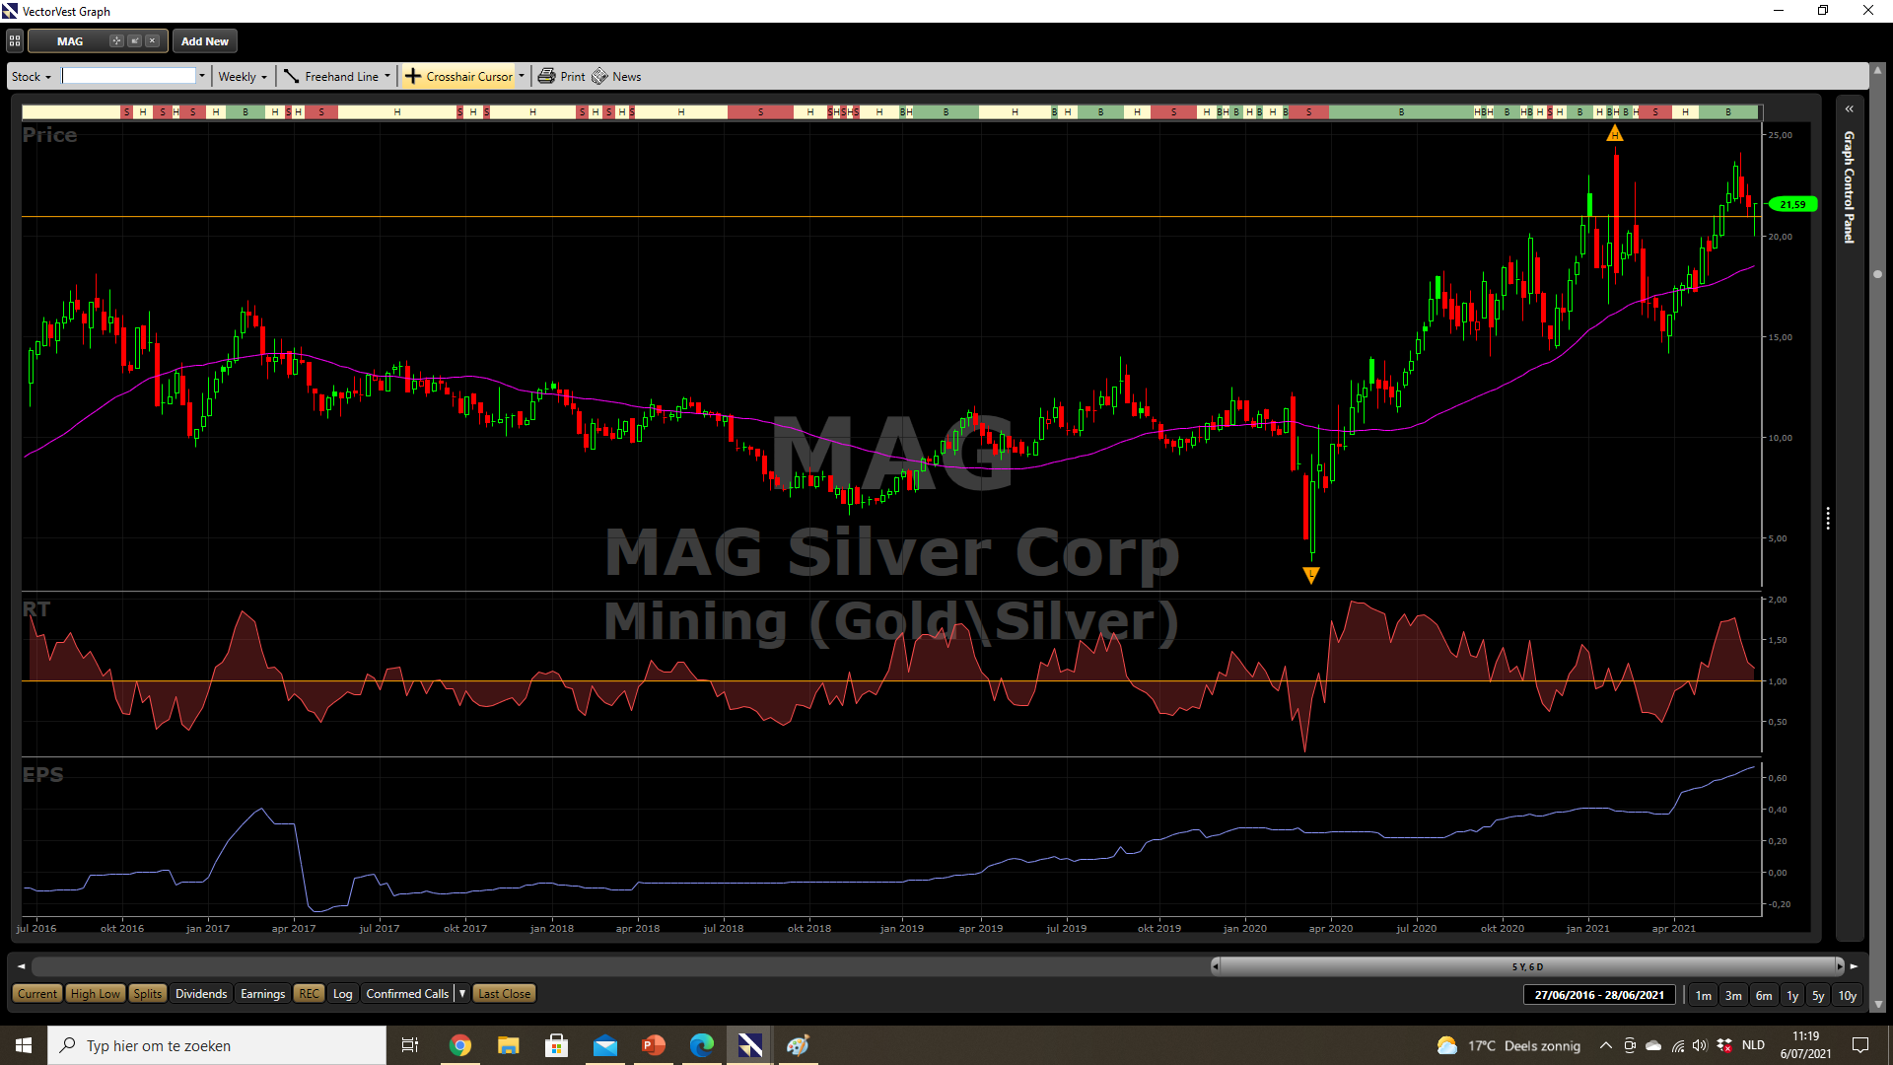

Slide 8
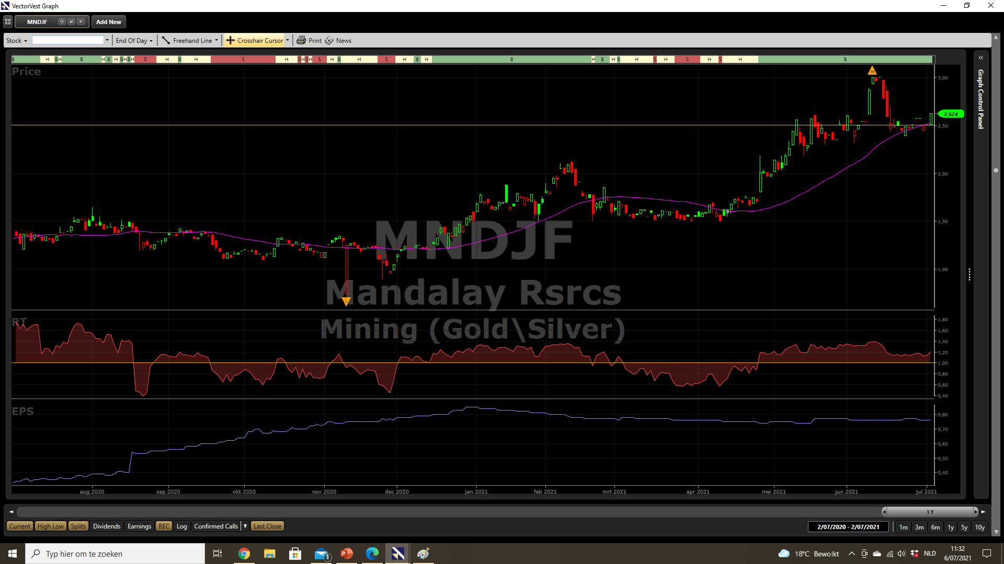

Slide 9
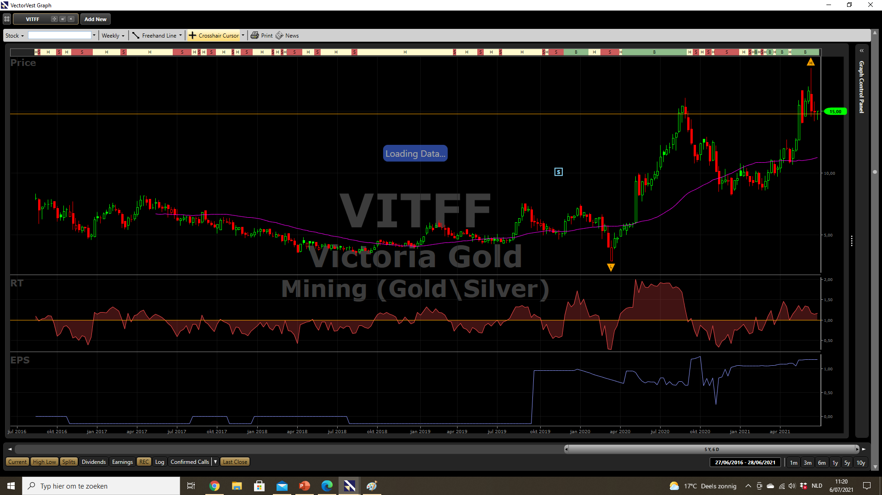

Slide 10
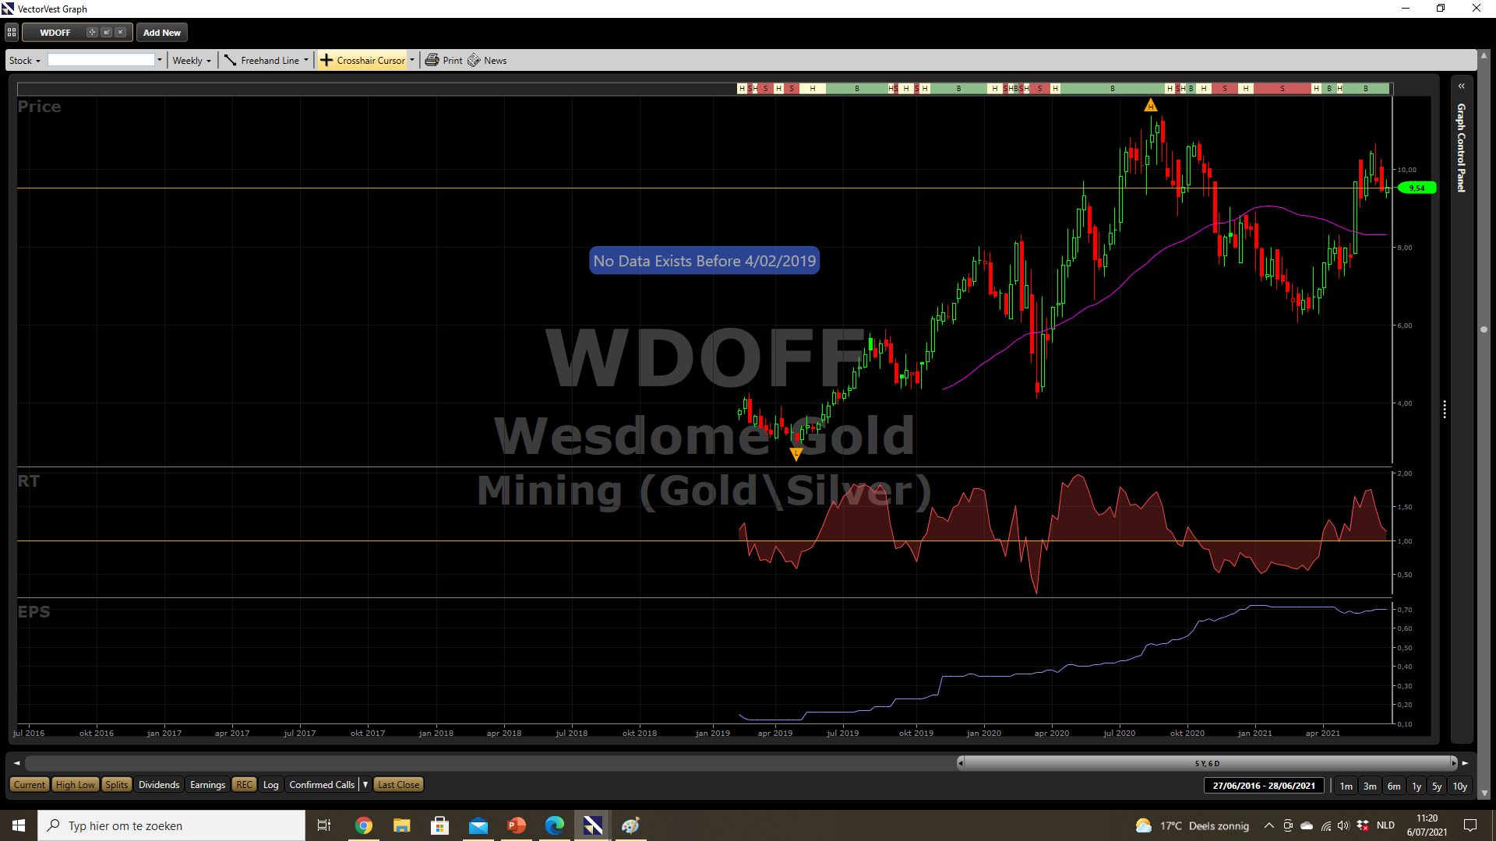

Slide 11
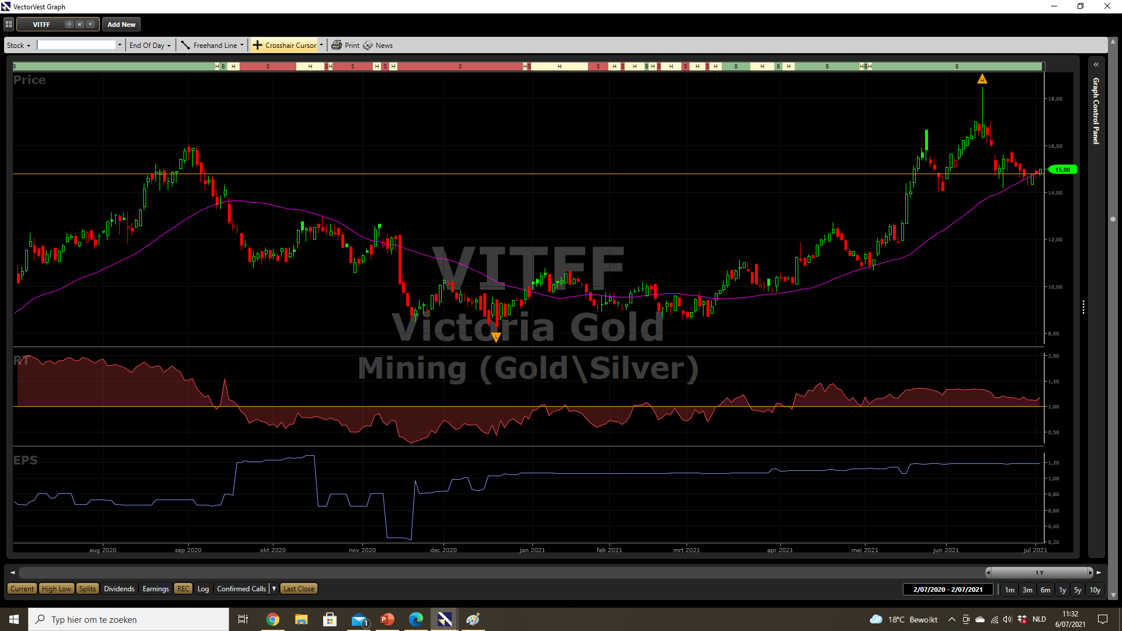

Slide 12
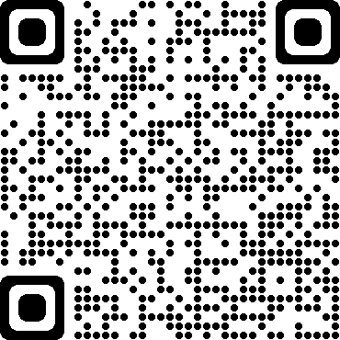
De eerste stap is digitaal werken via een link
https://www.clientam.com/Universal/servlet/formWelcome?partnerID=Mexemltd_mig&invitation_id=66609675&token=40655&invitedBy=YmJ1c3NjNTcy
ons de pdf vragen om in te vullen

Slide 13
Hoe titels overboeken van uw bank /broker naar mexem/inter active broker
https://www.mexem.com/overzetten-aandelen-naar-mexem/?lang=nl
Hier vind je formulier en de werkwijze transfers@mexem.com
om uw documenten te mailen

